Slide 1

A a O o E e I i U u
oi =WA
Moi Toi Boi Loi Noi Doi

Slide 2

C est moi

Slide 3
Bonjour bonjour

Slide 4
Je m appelle Leo

Slide 5
Je suis un garcon

Slide 6
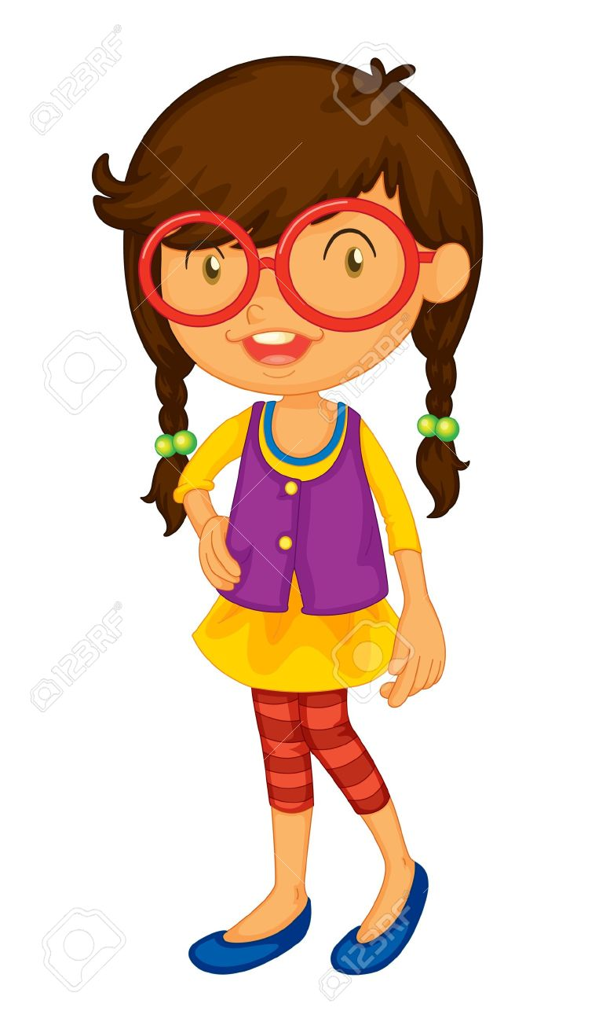
Bonjour je m appelle Zaza

Slide 7
Je suis une fille

